Slide 1
Chủ đề 3
Thực vật và động vật
Bài 13: Nhu cầu sống của thực vật và chăm sóc cây trồng (Tiết 2)

Slide 2
Ánh sáng
AI NHỚ BÀI LÂU HƠN?
Để cây xanh sống và phát triển thì cần có những yếu tố nào?
Nhiệt độ thích hợp
Chất khoáng
Nước

Slide 3
Hoạt động nhóm đôi
Quan sát sát cây xanh xung quanh, cho biết tên cây và nhu cầu về ánh sáng, nước của cây.
Tên cây | Nhu cầu ánh sáng |  | Nhu cầu nước
 | Nhiều | Ít | Nhiều | Ít
Cây hoa súng | x |  | x
? | ? | ? | ? | ?

Slide 4
Ví dụ minh họa
Tên cây | Nhu cầu ánh sáng |  | Nhu cầu nước
 | Nhiều | Ít | Nhiều | Ít
Cây lúa nước | x |  | x
Cây lục bình | x |  | x
Cây chè | x |  |  | x
Cây hoa giấy | x |  |  | x
Cây lá lốt |  | x | x
Cây cà chua | x |  | x

Slide 6
Các-bô-nic
02
THỰC VẬT TỰ TỔNG HỢP CHẤT DINH DƯỠNG CHO SỰ SỐNG
Nước

Slide 7
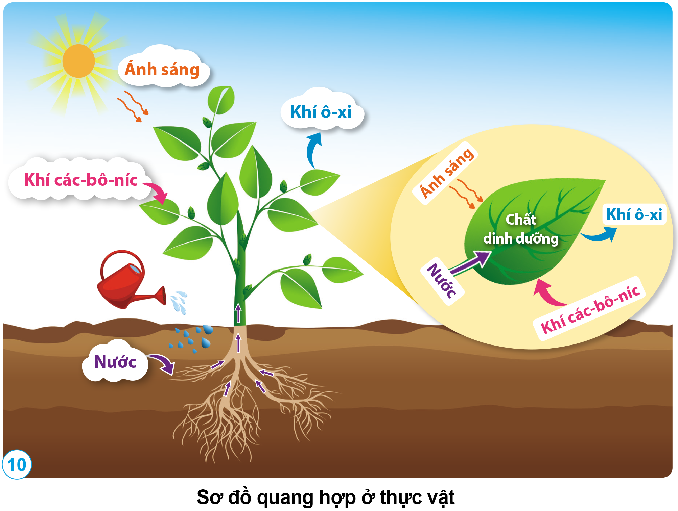
Quan sát hình 8 SGK trang 54:
Nhờ có ánh sáng, thực vật đã sử dụng những gì để tạo thành chất dinh dưỡng và thải ra khí ô-xi? Quá trình đó được gọi là gì?

Slide 8
Thực vật đã sử dụng ánh sáng, nước, khí các-bô-níc để tạo thành chất dinh dưỡng và thải ra khí ô-xi.
O₂
CO₂
Quang hợp

Slide 9
tt
Xem video tìm hiểu quá trình quang hợp ở thực vật

Slide 10
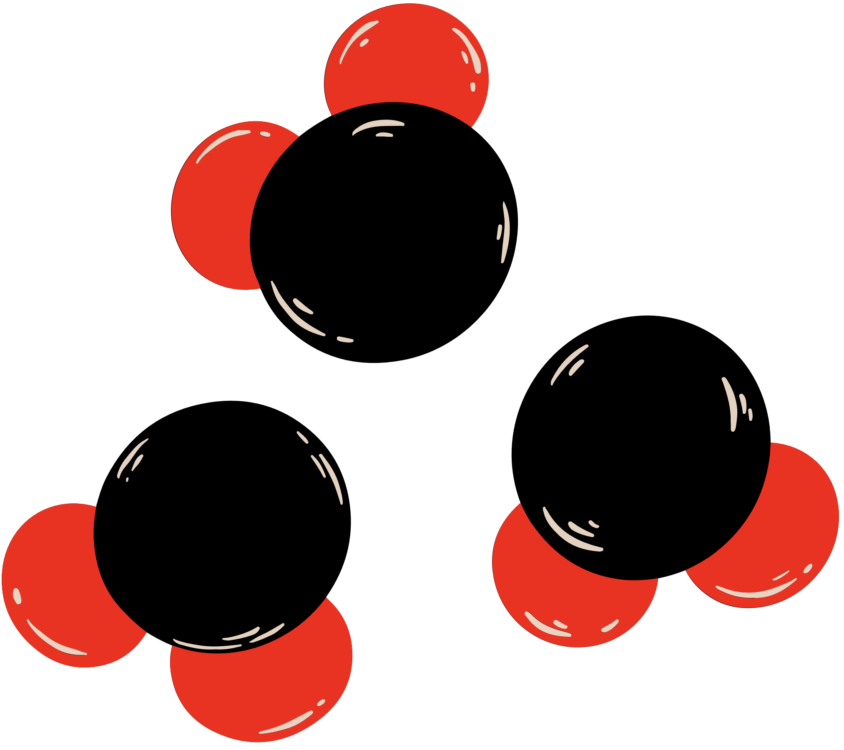
BÍ MẬT TRÊN CÁNH HOA

Slide 11
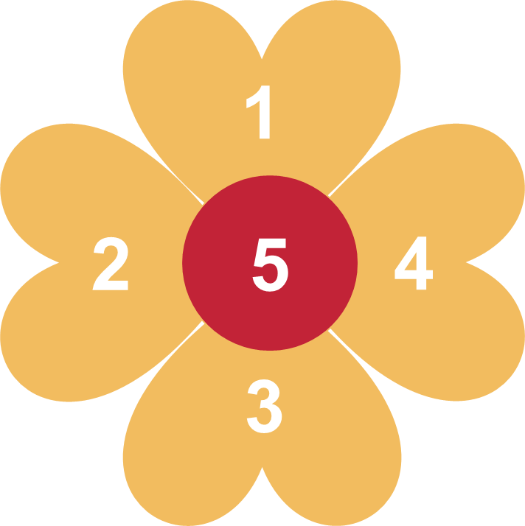
1
2
4
5
Notes:
Click vào các cánh hoa tương ứng với các số để đến các câu hỏi
Sau khi trả lời hết các câu hỏi thì ấn NEXT để tiếp tục bài học

Slide 12
Câu 1: Khi thiếu bất kì yếu tố nào về không khí, nước, khí ô-xi, nhiệt độ và ánh sáng thích hợp, thực vật sẽ
bị ảnh hưởng đến sự
phát triển.
C. phát triển xanh tốt.
B. Bị ảnh hưởng đến sự sống.
D. cả A và B.
Notes:
Click vào từng đáp án để hiện Đúng/Sai
Sau khi trả lời xong ấn quay về để về giao diện chính của trò chơi

Slide 13
Câu 2: Quá trình thực vật sử dụng ánh sáng để
tổng hợp chất dinh dưỡng từ nước và khí các-bô-níc,
đồng thời thải ra khí ô-xi còn gọi là gì?
A. Sinh sản
C. Quang hợp
B. Hô hấp
D. Trao đổi khí
Notes:
Click vào từng đáp án để hiện Đúng/Sai
Sau khi trả lời xong ấn quay về để về giao diện chính của trò chơi

Slide 14
Câu 3: Cây sẽ thế nào nếu không được tưới nước?
A. Cây sẽ di chuyển đến nơi có nước
C. Cây phát triển tốt
B. Cây héo và chết
D. Cây vẫn bình thường
Notes:
Click vào từng đáp án để hiện Đúng/Sai
Sau khi trả lời xong ấn quay về để về giao diện chính của trò chơi

Slide 15
Câu 4: Thực vật có thể tự tổng hợp chất dinh dưỡng
nhờ yếu tố nào?
A. Ánh sáng
C. Chất khoáng
B. Nước
D. Nhiệt độ
Notes:
Click vào từng đáp án để hiện Đúng/Sai
Sau khi trả lời xong ấn quay về để về giao diện chính của trò chơi

Slide 16
Câu 5: Cây sẽ thế nào nếu được bón đủ và đúng liều lượng các loại phân mà cây cần?
A. Bị còi cọc, kém phát triển
C. Ra hoa kết quả được nhưng năng suất thấp
B. Cây phát triển tốt nhất: ra hoa, kết quả và cho năng suất cao
D. Ra hoa nhưng không tạo thành quả
Notes:
Click vào từng đáp án để hiện Đúng/Sai
Sau khi trả lời xong ấn quay về để về giao diện chính của trò chơi

Slide 17
GHI NHỚ
Thực vật sử dụng ánh sáng để tổng hợp chất dinh dưỡng từ nước và khí các-bô-nic, đồng thời thải ra khí ô-xi.
O₂
CO₂
Thực vật sử dụng các chất dinh dưỡng đó để sống và dự trữ một phần ở các bộ phận như lá, củ, quả,...

Slide 18
HƯỚNG DẪN VỀ NHÀ
01
02
03
Ôn tập kiến thức đã học
Làm bài tập trong VBT
Tìm hiểu trước nội dung tiết học sau

